Slide 1



Slide 2


急性T淋巴细胞白血病长期严重粒缺抗感染治疗

Slide 3

● 病例简介
摘要
1.独特性：肿瘤持续不缓解，长期严重粒缺，给抗感染带来困难，耐药菌感染、混合感染增加抗感染难度
2.背景：粒缺状态的肠道感染、肛周感染、腹腔感染，依拉环素联合亚胺西瑞的治疗，既能覆盖到CRE，同时对VRE的治疗安全有效，是耐药菌的治疗新的选择

Slide 4
● 患者基础信息
1.人口学信息：患者男性，43岁，2024年10月因“劳作后出现心悸伴乏力”起病 ，血常规：WBC 2.52×109/L,HGB 80g/L,PLT 155×109/L，骨髓形态：原幼细胞异常增生占73.5%
2.主诉：2024年10月因“劳作后出现心悸伴乏力”起病 ，血常规：WBC 2.52×109/L,HGB 80g/L,PLT 155×109/L，骨髓形态：原幼细胞异常增生占73.5%.
3.既往史：无

Slide 5
● 入院后检查
1.体格检查：
骨髓形态：骨髓增生极度活跃，原幼淋巴细胞占91.5%
免疫分型：42.66%细胞表达CD99、CD7、cCD3，部分表达CD34+1a、CD56为恶性T细胞
血液肿瘤突变基因筛查：NF1 p.A208Efs*2、DNM2 p.E243Rfs*39、KDM6A p.R612X、SETD2 p.E1839*fs*1、RB1 CNV-loss Exon1-27、BCL10 CNV-loss Exon1-3、NF1CNV-loss Exon1-58
染色体：46，XY，del（1）（p13p32），del（13）（q12q22）[4] /46,XY[12]
4月5日予硼替佐米+Arac+西达本胺+维奈克拉+6-MP方案化疗
4月30日复查骨穿
骨髓形态学:原幼淋巴细胞占49%
流式细胞学检测:34.63%细胞表达CD7,CD99,cCD3，部分表达CD34+1a,CD56,CD5dim为恶性幼稚T细胞染色体:46,XY[40]5月6日予FC方案化疗，5月11日回输CD7-UCART免疫治疗
5月26日复查骨穿：
骨髓形态:原幼淋巴细胞占81.5%
流式细胞学检测:63.01%细胞表达CD7(99%),CD99,cCD3,部分表达
CD34+1a,CD56,CD5dim为恶性幼稚T细胞
染色体:46,XY,der(1)del(1)(p32p13)inv(1)(p13q12), del(13)(q12q14)
6月24日为行挽救性异基因造血干细胞移植入我院4月11日-6月24日患者因肛周脓肿、左侧肛瘘、肛裂，先后予头孢他啶、利奈唑胺、美罗培南、头孢他啶阿维巴坦钠、亚胺培南西司他丁钠、替加环素、达托霉素、头孢哌酮钠舒巴坦钠、氨曲南、等抗感染治疗，效果不佳
入院时高热,最高39.5℃,左臀部疼痛
查体：精神欠佳，贫血貌，左侧臀部红肿伴硬结，张力高，大小约17.0cm×13.0cm，无破溃
血常规:WBC 0.15×109/L,HGB 53.30g/L,PLT 45.20×109/L,Neut# 0×109/L
2.辅助检查：
超声检查

Slide 6
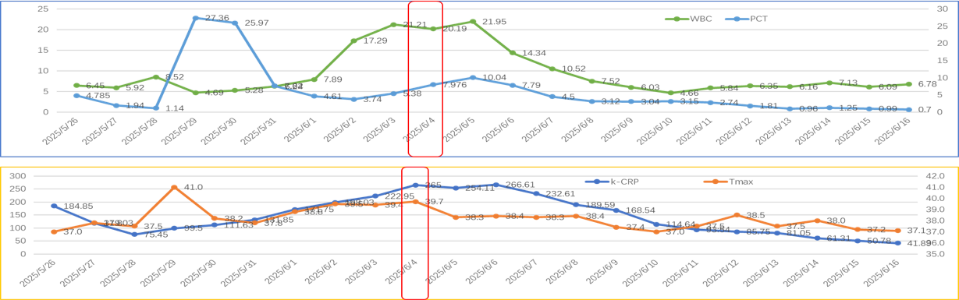
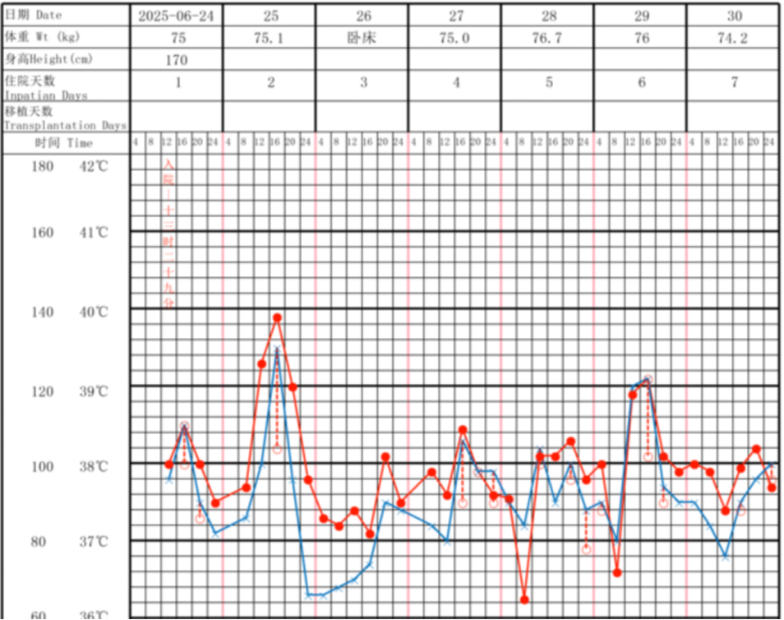
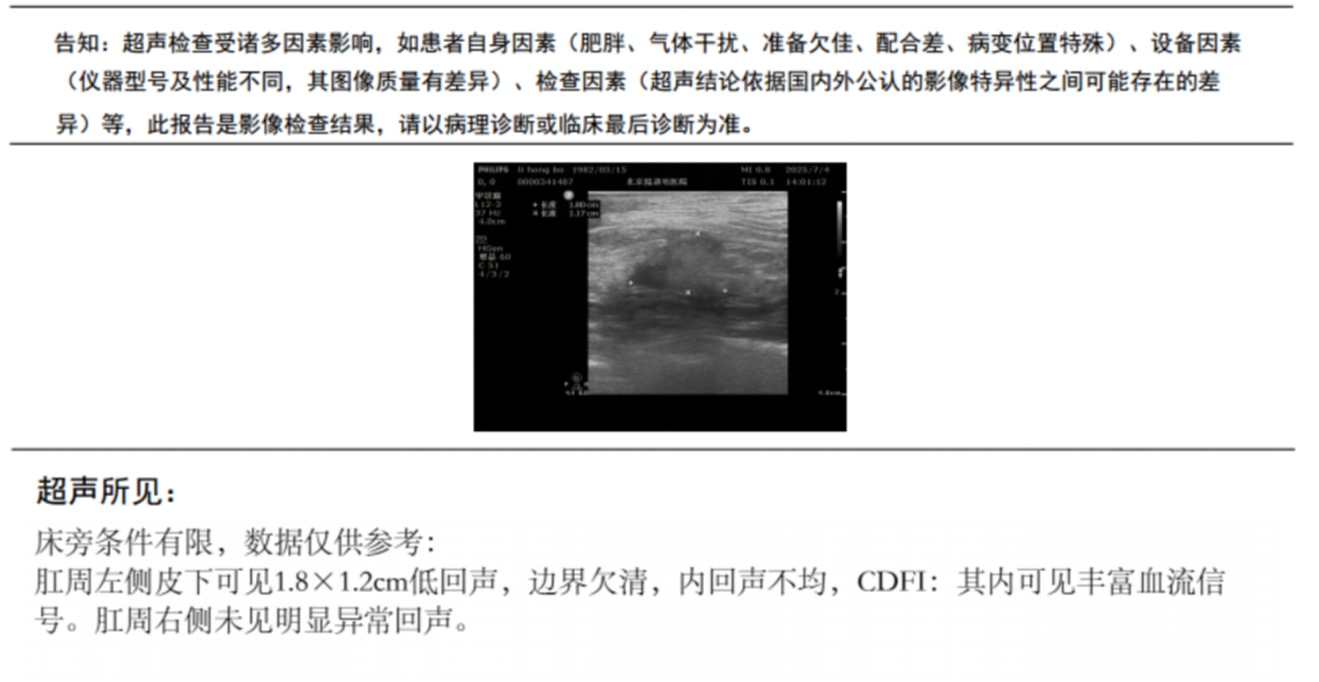
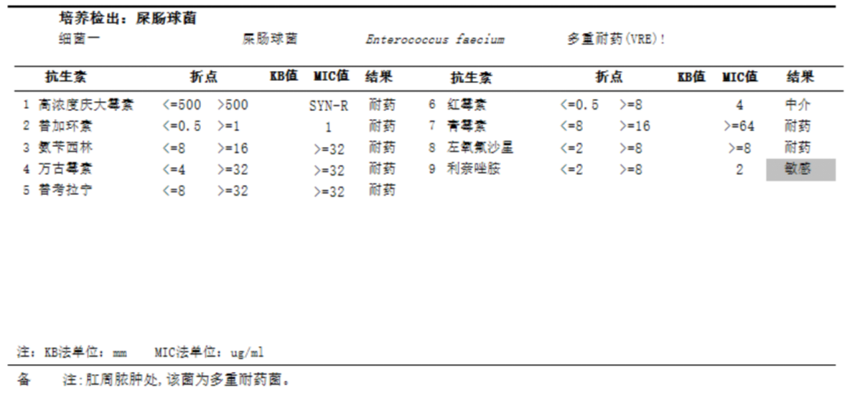
● 入院后检查
3.影像学检查：

Slide 7
● 诊断评估
诊断评估
1.初步诊断：诊断：口腔黏膜溃疡
肛周脓肿（VRE、铜绿假单胞菌）
肠道感染
复杂性腹腔感染不除外
2.诊断依据：便常规：黄色稀水便，未见红细胞、白细胞
便涂片：菌群严重减少，偶见球菌
CRE筛查：未见CRE菌株生长
便艰难梭菌：阴性
便轮状病毒、诺如病毒等均阴性腹部超声：肝内稍高回声（血管瘤可能）胆囊内胆汁淤积
右下腹阑尾区超声：右侧下腹阑尾区未见明显异常，部分肠管扩张
腹水超声：腹盆腔未见积液
腹部正位片：肠积气
3.鉴别诊断：便常规：黄色稀水便，未见红细胞、白细胞
便涂片：菌群严重减少，偶见球菌
CRE筛查：未见CRE菌株生长
便艰难梭菌：阴性
便轮状病毒、诺如病毒等均阴性腹部超声：肝内稍高回声（血管瘤可能）胆囊内胆汁淤积
右下腹阑尾区超声：右侧下腹阑尾区未见明显异常，部分肠管扩张
腹水超声：腹盆腔未见积液
腹部正位片：肠积气

Slide 8
● 治疗过程
1.药物：多黏菌素、头孢他啶阿维巴坦钠、利奈唑胺、口服
万古霉素
2.手术：供者：子供父
HLA高分辨5/10相合(血型O+供A+)
预处理：TBI/Ara-c/FLU/‭ ‬ATLG/TT/Me-CCNU
MNC：8.25×108/kg，CD34+：3.06×106/kg
+14天白细胞植活，血小板+12植活

Slide 9
● 治疗过程
3.微生物/病理结果：-7天肛周疼痛，分泌物培养：多重耐药屎肠球（VRE），停用达
托霉素，改为利奈唑胺
4.方案调整：-1天开始患者出现咽痛、腹泻，考虑放化疗所致黏膜损伤，予以漱口及对症止泻治疗
01天回输骨髓干细胞后出现血氧下降，最低92%，考虑回输相关免疫性肺损伤，予以甲强冲击治疗，
停用利奈唑胺、多黏菌素
改为依拉环素+头孢他啶阿维巴坦钠+联合口服万古霉素+5天，患者腹痛略减轻，但体温升至37.8℃，无寒战、发冷，查体
较前无明显变化
CRP：82.03mg/L、PCT0.27ng/ml
停用头孢他啶阿维巴坦
改为亚胺西瑞+依拉环素
5.指标追踪：+3天体温正常，咽痛，腹痛，大便8次，为黄色稀水便，量约1255g
+4天体温37.3℃，恶心、呕吐，咽痛，腹痛，腹泻，大便9次，为黄色稀水便，量约475g
查体:口腔黏膜充血，糜烂，全腹压痛，脐周尤著，反跳痛，肛周压痛
+5天，患者腹痛略减轻，但体温升至37.8℃，无寒战、发冷，查体
较前无明显变化
CRP：82.03mg/L、PCT0.27ng/ml+6天，患者体温正常，未再出现发热，腹痛减轻，查体：全腹压痛明显减轻，肛周压痛无明显变化
+7天，患者体温正常，偶有腹痛，查体：脐周压痛，肛周轻压痛
+8天，患者体温正常，未诉不适，查体：腹软，无压痛，肛周轻
压痛，全血细胞分析:白细胞 0.10×109/L+14天，WBC1.5×109/L,白细胞植活，顺利出仓，停用依拉环素.
+15天（8-5），停用亚胺西瑞

Slide 10
● 治疗过程
3.时间轴记录:(折线图)

Slide 11

● 诊疗体会
1.疗效评价：1.肿瘤持续不缓解，长期严重粒缺，给抗感染带来困难，耐药菌感染、混合感染增加抗感染难度
2. 粒缺状态的肠道感染、肛周感染、腹腔感染，依拉环素联合亚胺西瑞的治疗，既能覆盖到CRE，同时对VRE的治疗安全有效，是耐药菌的治疗新的选择
4.依拉环素不影响干细胞植入，可安全用于异基因造血干细胞移植耐药菌感染患者
2.局限性：该方案效果显著但患者经济压力较大
3.结论：粒缺状态的肠道感染、肛周感染、腹腔感染，依拉环素联合亚胺西瑞的治疗，既能覆盖到CRE，同时对VRE的治疗安全有效，是耐药菌的治疗新的选择
依拉环素不影响干细胞植入，可安全用于异基因造血干细胞移植耐药菌感染患者

Slide 12
感谢观看
敬请指导

